Slide 1

BÀI TIỂU LUẬN THUYẾT TRÌNH

Slide 2
Tên thành viên nhóm
Tô Nguyên Thạch MSSV:18600242
Trần Nguyên Tuấn MSSV:18600313
Dương Minh Trí MSSV:18600285

Slide 3
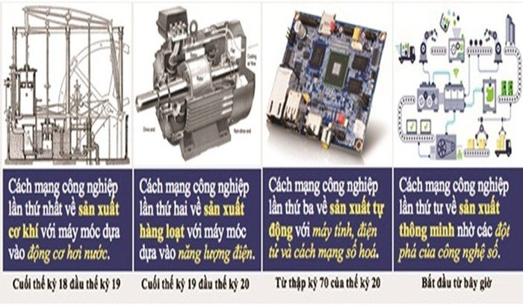
Giới thiệu công nghiệp 4.0
Cách mạng công nghiệp lần thứ tư (Cách mạng công nghiệp 4.0) là sự kết hợp các công nghệ giúp xóa nhòa ranh giới giữa các lĩnh vực vật lý, số hóa và sinh học.

Slide 4
Khái niệm của cuộc Cách mạng công nghiệp 4.0
Bản chất của CMCN lần thứ 4 là dựa trên nền tảng công nghệ số và tích hợp tất cả các công nghệ thông minh để tối ưu hóa quy trình, phương thức sản xuất; nhấn mạnh những công nghệ đang và sẽ có tác động lớn nhất là công nghệ in 3D, công nghệ sinh học, công nghệ vật liệu mới, công nghệ tự động hóa, người máy,..

Slide 5
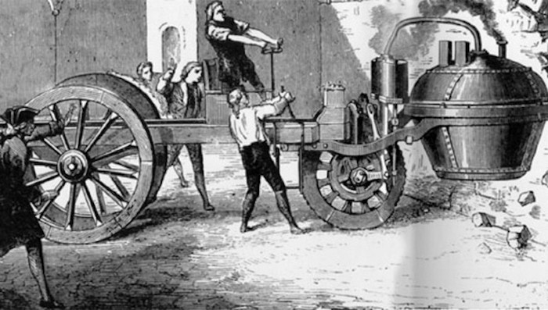
Nhìn lại các cuộc cách mạng công nghiệp trong lịch sử
Cuộc cách mạng công nghiệp lần thứ nhất:
Nổ ra vào khoảng năm 1784. Đặc trưng của cuộc cách mạng công nghiệp lần thứ nhất này là việc sử dụng năng lượng nước, hơi nước và cơ giới hóa sản xuất

Slide 6
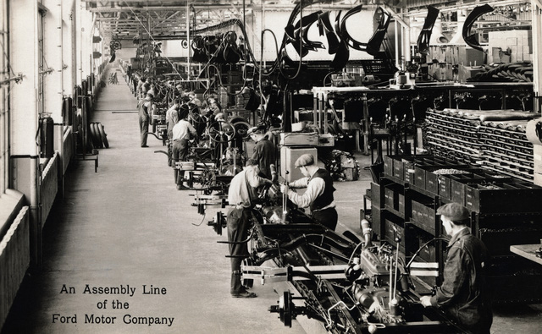
Nhìn lại các cuộc cách mạng công nghiệp trong lịch sử
Cuộc cách mạng công nghiệp lần thứ 2:Ra đời từ khoảng năm 1870 đến khi Thế Chiến I nổ ra. Đặc trưng của cuộc cách mạng công nghiệp lần này là việc sử dụng năng lượng điện và sự ra đời của các dây chuyền sản xuất hàng loạt trên quy mô lớn. Cuộc cách mạng công nghiệp lần thứ hai diễn ra khi có sự phát triển của ngành điện, vận tải, hóa học, sản xuất thép, và (đặc biệt) là sản xuất và tiêu dùng hàng loạt

Slide 7
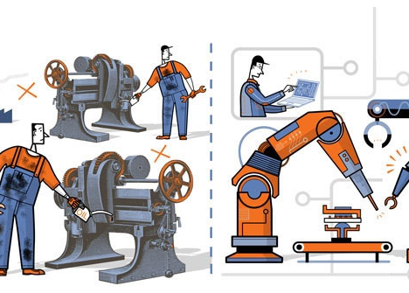
NHÌN LẠI CUỘC CÁCH MẠNG CÔNG NGHIỆP TRONG LỊCH SỬ
Cuộc cách mạng công nghiệp lần thứ 3: Xuất hiện vào khoảng từ 1969, với sự ra đời và lan tỏa của công nghệ thông tin (CNTT), sử dụng điện tử và công nghệ thông tin để tự động hóa sản xuất.

Slide 8

SỰ BẮT ĐẦU CỦA CÔNG NGHIỆP 4.0 VÀ HIỆN NAY
Nước Đức đi tiên phong trong cuộc cách mạng công nghiệp lần thứ 4: Khái niệm "công nghiệp 4.0" được đưa ra vào năm 2011 tại Hội chợ Hannover giới thiệu các dự kiến của chương trình công nghiệp 4.0 của nước Đức. Sau đó lan rộng ra các nước khác

Slide 9
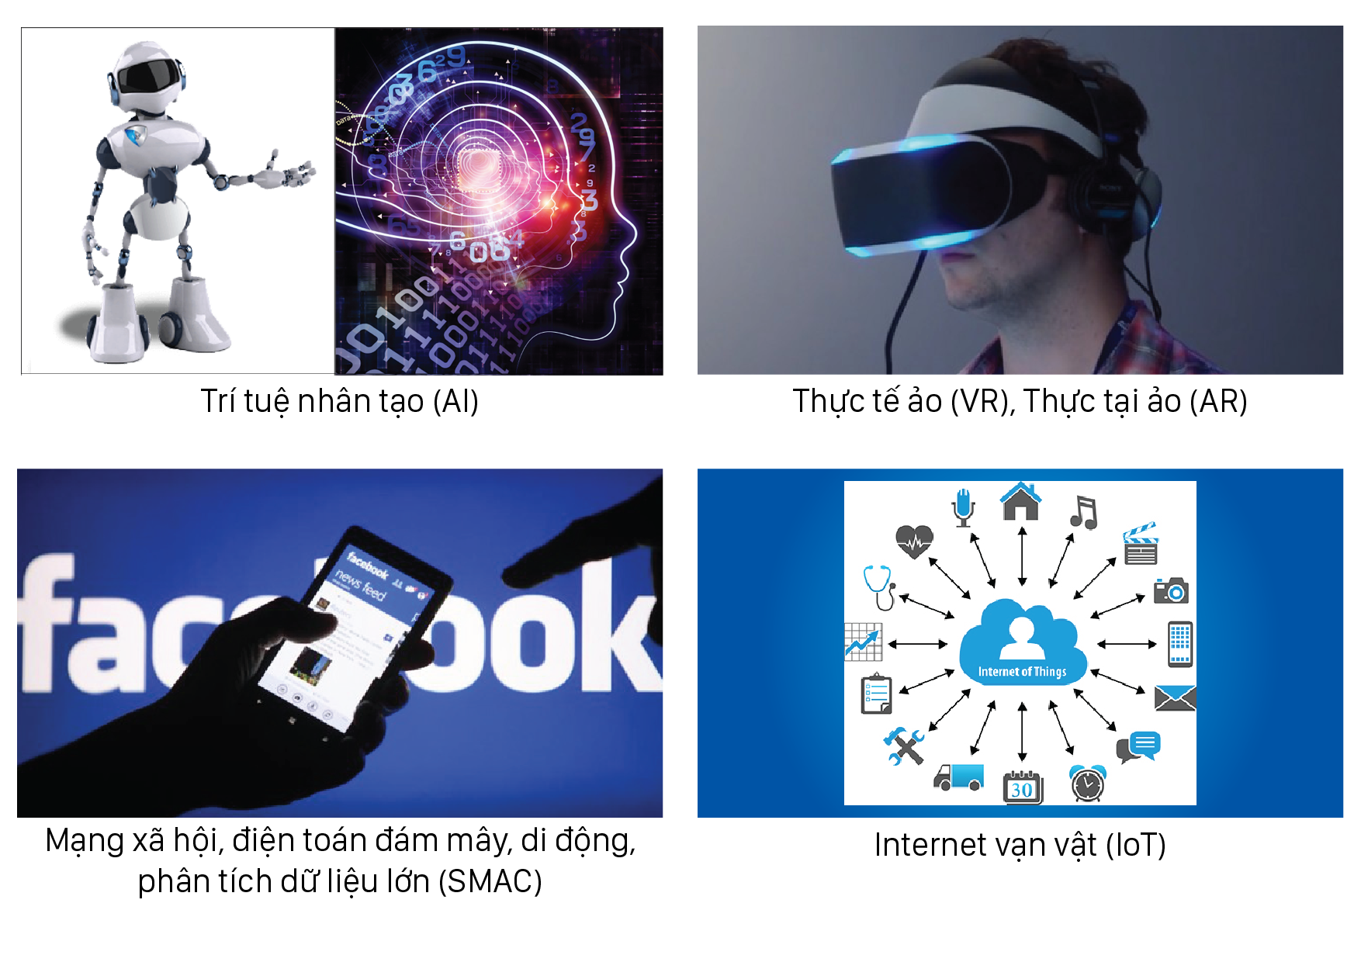
SỰ BẮT ĐẦU CỦA CÔNG NGHIỆP 4.0 VÀ HIỆN NAY
Cuộc cách mạng công nghiệp 4.0 và sự thay đổi thế giới ngay từ bây giờ
Cuộc cách mạng công nghiệp) lần thứ tư (còn gọi là CMCN 4.0) xuất hiện chỉ sau cuộc CMCN lần thứ 3 chưa đầy nửa thế kỷ khi những chiếc máy tính, thiết bị điện tử lần đầu tiên ra đời vào những năm 1970 và internet được chính thức xuất hiện những năm 1990, nhưng mức độ ảnh hưởng, lan tỏa của cuộc cách mạng này diễn ra trên quy mô toàn cầu, với tốc độ nhanh hơn những gì đã xảy ra từ trước đến nay và dự báo sẽ làm thay đổi toàn bộ hệ thống sản xuất, quản lý và quản trị trên toàn thế giới.

Slide 10
SỰ BẮT ĐẦU CỦA CÔNG NGHIỆP 4.0 VÀ HIỆN NAY
Cách mạng công nghiệp 4.0: Ai chủ động sẽ được lợi
Cuộc cách mạng công nghiệp 4.0 đang đem đến những thay đổi to lớn, tạo điều kiện cho người lao động được học tập, đào tạo liên tục để nâng cao kỹ năng, chuyển đổi nghề nghiệp và tự tạo ra việc làm mới cho mình. Cách mạng Công nghiệp 4.0 như một đoàn tàu, chỉ có những người chủ động mới có thể bước lên để bắt đầu một hành trình mới; còn những người bị động đứng trước nguy cơ 'lỡ tàu'.

Slide 11
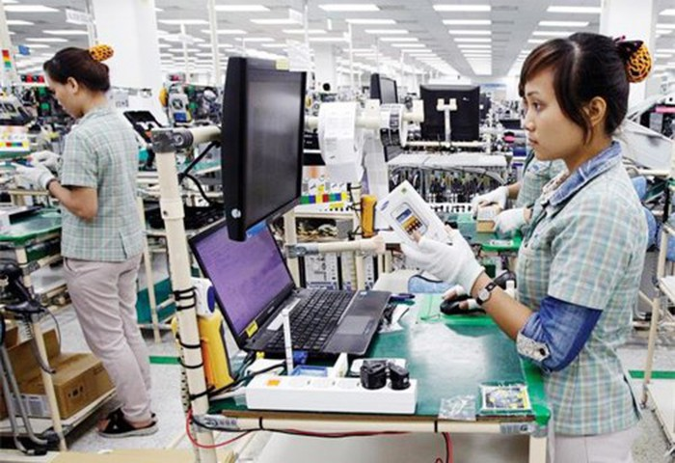
Công nhân làm việc tại nhà máy Samsung Thái Nguyên

Slide 12
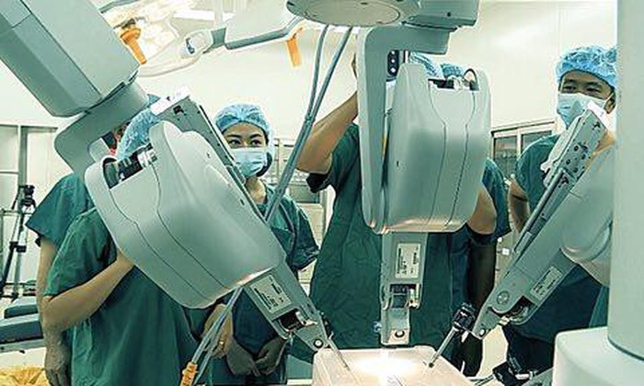
Robot được đưa vào thực hiện phẫu thuật cho bệnh nhân.

Slide 13
SỰ BẮT ĐẦU CỦA CÔNG NGHIỆP 4.0 VÀ HIỆN NAY
Vượt qua thách thức
Phát biểu tại Diễn đàn cấp cao và triển lãm quốc tế về CMCN 4.0 ở Hà Nội tháng 7/2018, Thủ tướng Nguyễn Xuân Phúc khẳng định, CMCN 4.0 đã vào Việt Nam. Theo giới phân tích, Việt Nam sẽ phải đối mặt với nhiều thách thức, nhất là trong các lĩnh vực: Công nghệ gốc, công nghệ nguồn, nhân lực chất lượng cao; chính sách và hạ tầng kỹ thuật số; quyền lực mềm, biên giới mềm, an ninh không gian mạng, tội phạm công nghệ cao, xuyên quốc gia... Theo dự báo, 20 năm tới, sẽ có từ 70 - 75% những công việc đơn giản, thủ công sẽ bị thay thế, khiến hàng chục triệu lao động truyền thống bị thất nghiệp, đòi hỏi Nhà nước cần có sự chủ động ứng phó và kiểm soát tốt nhất để bảo đảm an ninh cho người dân và chủ quyền của đất nước.

Slide 14
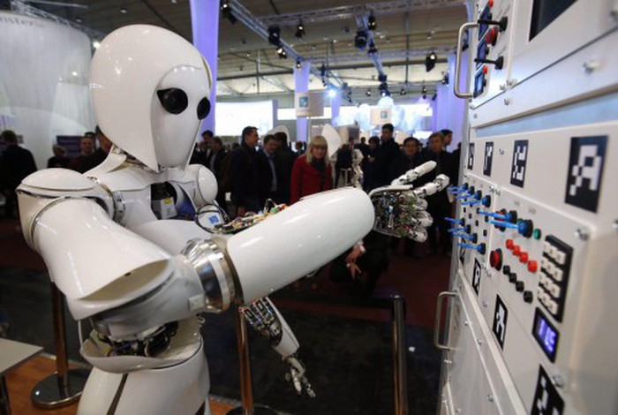
Robot sẽ lấy đi nhiều triệu việc làm là có thật.

Slide 15
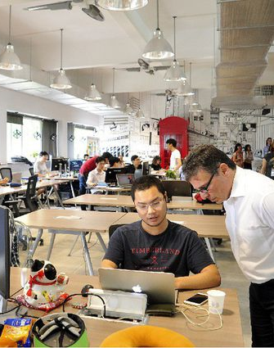
SỰ BẮT ĐẦU CỦA CÔNG NGHIỆP 4.0 VÀ HIỆN NAY
Cơ hội cho các trường nghề
Theo ông Đào Công Hải, Hiệu trưởng trường Cao đẳng Công nghệ Hà Nội, cuộc cách mạng này sẽ thúc đẩy đổi mới trong giáo dục nghề nghiệp, tạo cơ hội đối với giáo dục nghề nghiệp, phát triển nhiều ngành nghề mới.Song, giáo dục, đào tạo kỹ năng để tiếp cận CMCN 4.0 là một thách thức với công tác giáo dục nghề nghiệp cho cả lao động có kỹ năng bậc trung.

Slide 16
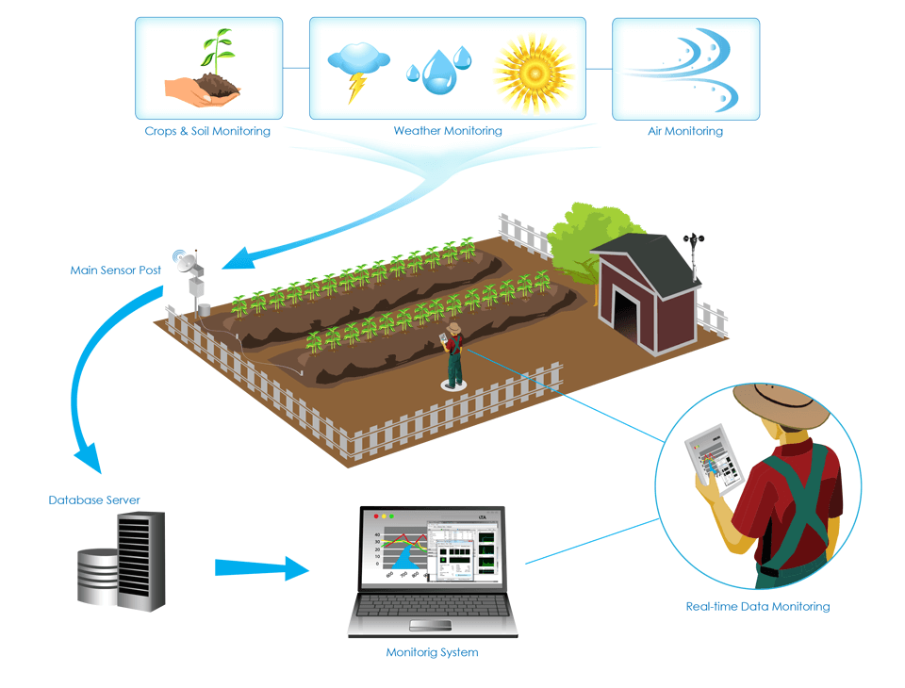
SỰ TÁC ĐỘNG ĐẾN CÁC LĨNH VỰC KINH TẾ
Nông Nghiệp
Sử dụng công nghệ hiện đại vào nông nghiệp tăng hiệu quả và năng xuất cao hơn bảo vệ môi trường tốt hơn

Slide 17
NHỮNG TÁC ĐỘNG CỦA CUỘC CÁCH MẠNG CÔNG NGHIỆP ĐẾN THỊ TRƯỜNG LAO ĐỘNG VIỆT NAM
Thứ nhất, tác động đến số lượng, chất lượng việc làm.
Thứ hai, tác động đến chất lượng nguồn nhân lực.
Thứ ba thay đổi cách thức kết nối giữa cung và cầu trên thị trường lao động.
Thứ tư, tác động lớn đến công tác phân tích, dự báo thông tin thị trường lao động
Thứ năm nguy cơ bị tụt hậu

Slide 18
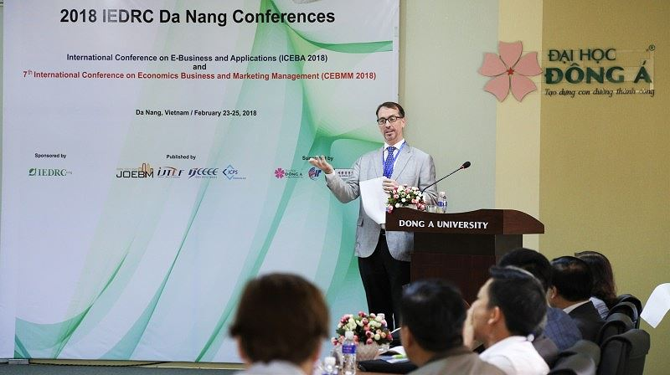
KINH DOANH THỜI 4.0 SẼ RA SAO
Ngày 24/2, Trường Đại học Đông Á phối hợp với Trung tâm nghiên cứu và phát triển kinh tế quốc tế (IEDRC, trụ sở tại Hồng Kông) đã chức chuỗi hội thảo khoa học quốc tế gồm: “Kinh doanh điện tử và ứng dụng” lần thứ 1, năm 2018 (gọi tắt là ICEBA 2018),Và “Kinh tế học quản trị và Quản trị Marketing” lần thứ 7, năm 2018 (gọi tắt là CEBMM 2018)
( Các chuyên gia đã đưa ra những góc nhìn đa chiều về vấn đề nền tảng kinh doanh điện tử với công nghệ IoT (trí tuệ nhân tạo). Ảnh: TT )

Slide 19
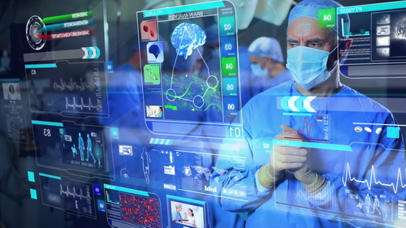
XU HƯỚNG MỚI TRONG CHĂM SÓC SỨC KHỎE VÀ ƯU THẾ CỦA CÔNG NGHIỆP 4.0 TRONG CHĂM SÓC SỨC KHỎE
Xu hướng mới trong chăm sóc sức khỏe
Trí thông minh nhân tạo và robot đang tái phát minh lực lượng lao động. Máy bay và xe ôtô không người lái đang chuyển đổi chuỗi cung ứng và hậu cần, đồng thời thay đổi sở thích và kỳ vọng của con người. Đáng chú ý hơn cả là sự thay đổi nhu cầu chăm sóc sức khỏe.
Uư thế của công nghệ 4.0 trong chăm sóc sức khỏe
Với nhu cầu sức khỏe ngày càng tăng, việc chăm sóc sức khỏe đang được tái tạo. Kết quả y tế đòi hỏi phải chính xác hơn, đáp ứng đa dạng mặt bệnh hơn và vì thế để triển khai các phương pháp tiếp cận mới kết hợp chẩn đoán, can thiệp chăm sóc sức khỏe và lưu trữ bệnh sử được kích hoạt bởi công nghệ kỹ thuật số.

Slide 20
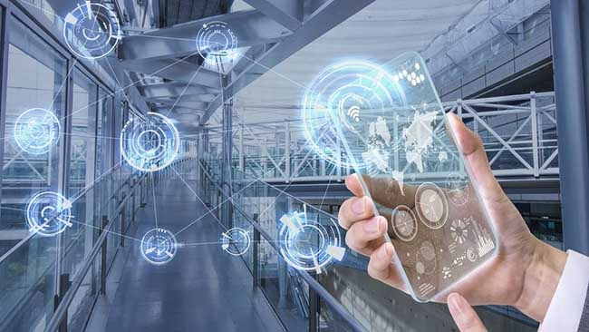
CÁNH CỬA DẪN ĐẾN NGÀNH CÔNG NGHIỆP 4.0 TRONG XÂY DỰNG
Với mục đích mời chào các doanh nghiệp Việt Nam tham dự sự kiện lớn này, Ban lãnh đạo Công ty IMPACT Exhibition Manegement, đơn vị tổ chức triển lãm đã có mặt tại Việt Nam để trực tiếp gặp gỡ các doanh nghiệp.

Slide 21
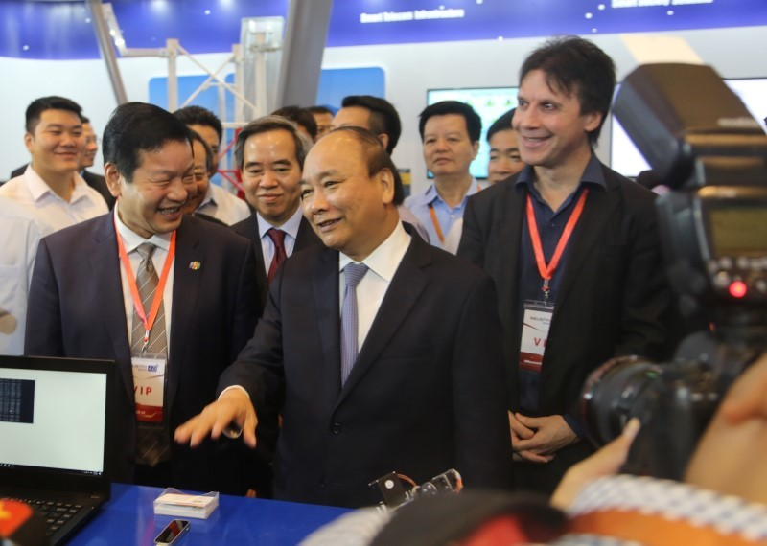
CÁCH MẠNG CÔNG NGHIỆP SẺ GIÚP VIỆT NAM PHÁT TRIỂN NHẢY VỌT
Sáng 13/7, tại Hà Nội, Chính phủ và Ban Kinh tế Trung ương đã đồng chủ trì tổ chức Diễn đàn cấp cao và Triển lãm quốc tế về Công nghiệp thông minh - Industry 4.0 Summit 2018 với chủ đề “Tầm nhìn và chiến lược phát triển đột phá trong bối cảnh cuộc CMCN 4.0”.
( Thủ tướng Chính phủ Nguyễn Xuân Phúc thăm triển lãm quốc tế về Công nghiệp thông minh - Industry 4.0 Summit 2018. Ảnh: Trọng Đạt )

Slide 22

GIỚI TRẺ VN CẦN LÀM GÌ ĐỂ NẮM BẮT CƠ HỘI TRONG CMCN 4.0
“Tôi gợi ý với các bạn trẻ ASEAN rằng, các bạn hãy tư duy, suy nghĩ vượt mọi giới hạn thông thường. Với sự ra đời của Cách mạng Công nghiệp 4.0, với nền kinh tế số, với kỷ nguyên công nghệ trong tương lai, hãy coi chúng là thời cơ của chúng ta. Hãy xác định niềm đam mê của bạn. Hãy học hỏi từ những người có nhiều kinh nghiệm đi trước.Nếu bạn chỉ giữ lối tư duy thông thường, sẽ có hàng nghìn, hàng chục nghìn người khác sẽ luôn ở phía trước bạn vì họ bắt đầu sớm hơn bạn. Nhưng bạn còn trẻ, hãy chấp nhận rủi ro. Hãy sử dụng mọi phương pháp “phi thường” nhất có thể để đạt được mục tiêu của bạn. Tôi tin chúng ta đều có thể tạo nên điều kỳ diệu”, ông Syed Saddiq chia sẻ.
( Ông Syed Saddiq Abdul Rahman, Bộ trưởng Thanh niên và Thể thao Malaysia, thảo luận tại Diễn đàn WEF ASEAN 2018 tại Hà Nội )

Slide 23
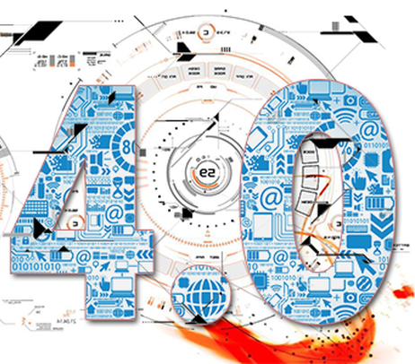
THỰC TRẠNG CỦA CUỘC CÁCH MẠNG CÔNG NGHIỆP 4.0
Theo ước tính, đến năm 2030, 90% dân số thế giới sử dụng điện thoại thông minh, trí tuệ nhân tạo sẽ thay con người thực hiện kiểm toán trong các công ty, doanh nghiệp, ô-tô không người lái sẽ chiếm 10% thị phần ô-tô ở Mỹ, .v.v...Những điều trên cho thấy rằng thế giới chắc chắn sẽ trải qua cuộc cách mạng công nghiệp 4.0 trong một tương lai không xa. Đây là một cuộc cách mạng không có tiền lệ, đem lại nhiều lợi ích nhưng cũng chứa đựng đầy rủi ro, thách thức.

Slide 24
LỢI ÍT CỦA CUỘC CÁCH MẠNG CÔNG NGHIỆP 4.0
Thay đổi cơ cấu hệ thống sản xuất
Tăng năng suất và hiệu quả lao động
Giảm chi phí, tăng lợi nhuận
Cải thiện môi trường làm việc, tăng cường sức khỏe người lao động
Nâng cao chất lượng cuộc sống

Slide 25

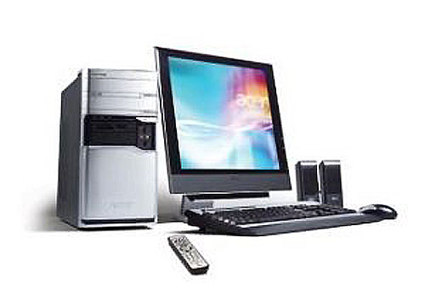

LỢI ÍT CỦA CUỘC CÁCH MẠNG CÔNG NGHIỆP 4.0
Một số phát minh của công nghệ mang lại lợi ích lớn nhất cho con người

Slide 26
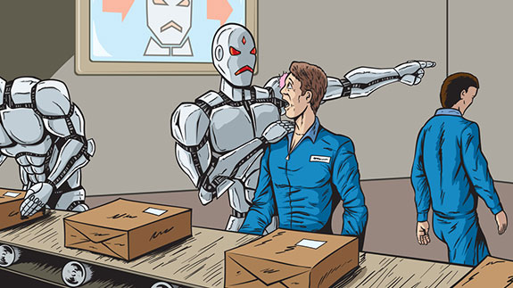
TÁC HẠI
Như đã nói trên, lao động tay chân sẽ từng bước bị thay thế hoàn toàn bởi công nghệ và robot. Ngay đến cả những công việc tỉ mỉ, phức tạp nhất thì robot vẫn có thể làm được. Tình trạng này không diễn ra ở một nhà máy cụ thể nào mà là trên quy mô toàn quốc, toàn thế giới.

Slide 27

TÁC HẠI
Bị hacker xâm nhập phá hoại đánh cấp thông tin:
Cách mạng công nghiệp 4.0 sử dùng công nghệ để kết nối mọi thứ, đây cũng chính là điểm yếu dễ bị khai thác nhất. Các hacker có thể tấn công vào phần mềm, mạng lưới quản lý gây nhiều thiệt hại

Slide 28
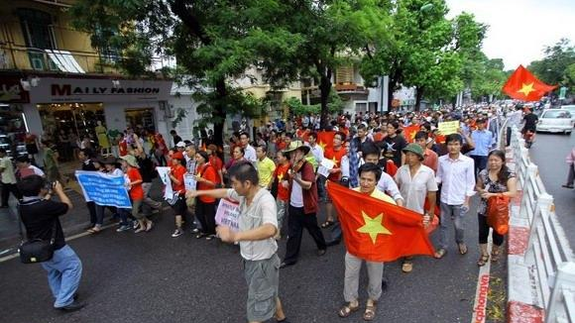
TÁC HẠI
Bất ổn chính trị :
Một trong hệ lụy lớn nhất của cách mạng công nghiệp 4.0 chính là những bất ổn chính trị mà nó có thể đem lại.Tỉ lệ thất nghiệp gia tăng, hàng triệu người mất việc sẽ dẫn đến mất niềm tin vào cuộc sống. Nếu chính phủ các nước không có biện pháp giải quyết kịp thời sẽ có thể dẫn đến bạo loạn hoặc đụng độ vũ lực. Ngoài ra, nếu chính phủ các nước không nắm bắt được tình hình, thay đổi các chính sách hỗ trợ doanh nghiệp chuyển mình trong thời kỳ cách mạng công nghiệp 4.0, có thể dẫn đến sự bất công. Các doanh nghiệp không thể phát triển được, không kiếm được tiền và dẫn đến phá sản. Từ đó, đất nước cũng mất đi nguồn lực kinh tế, tụt hậu và nghèo nàn.

Slide 29
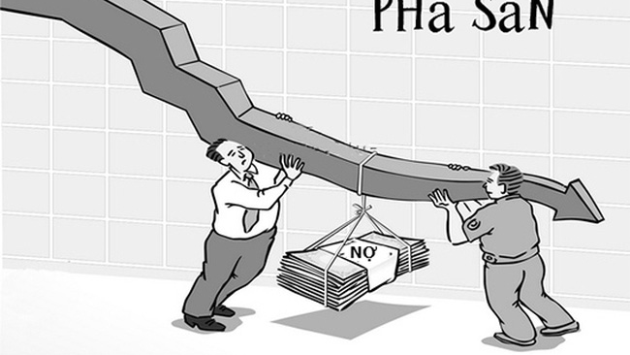
TÁC HẠI
Tình hình cách mạng công nghiệp 4.0 ở Việt Nam ra sao?
Hầu hết các doanh nghiệp Việt Nam vẫn chưa sẵn sàng cho cuộc cách mạng công nghiệp 4.0. Cơ sở hạ tầng kỹ thuật và chất lượng nguồn nhân lực chưa phù hợp cho một hệ thống đạt chuẩn cách mạng công nghiệp 4.0. Vì vậy mà chính phủ đã yêu cầu mọi cấp ngành và doanh nghiệp phải thay đổi, chuẩn bị cho cuộc đại chuyển mình trong thế kỷ mới.

Slide 30
GIẢI PHÁP
Giải pháp chung: Cơ sở hạ tầng kỹ thuật là yếu tố quan trọng nhất để làm nên cách mạng công nghiệp 4.0. Các doanh nghiệp phải phát triển dựa trên hạ tầng kết nối số, phải ứng dụng công nghệ thông tin - truyền thông vào các công đoạn quản lý là làm việc. Ngoài ra, phải tích hợp IoT trong mỗi lĩnh vực có thể để rút ngắn thời gian làm việc và tăng năng suất lao động.Phải đảm đảm bảo an ninh mạng và bảo mật thông tin trên mạng. Việc này giúp bảo vệ dữ liệu của mỗi cá nhân, tránh để thông tin người dùng rơi vào tay bọn xấu. Ngoài ra, hoạt động của mỗi doanh nghiệp sẽ được đảm bảo, không bị kẻ khác lợi dụng, điều khiển.
Giải pháp đối với bản thân mỗi người: Bản thân chúng ta cũng cần tự chuẩn bị để thích nghi với thời đại cách mạng công nghiệp 4.0, nếu không có thể sẽ bị đào thải.

Slide 31

CẢM ƠN THẦY VÀ CÁC BẠN ĐÃ LẮNG NGHE BÀI TRINH CHIẾU CỦA TỤI EM

